Slide 1
Co do zeleninové pizzy patří?
Poznávací schopnosti - vnímání

Slide 2
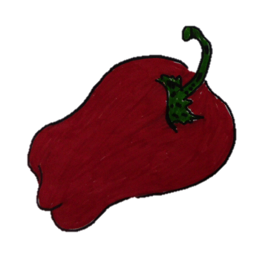
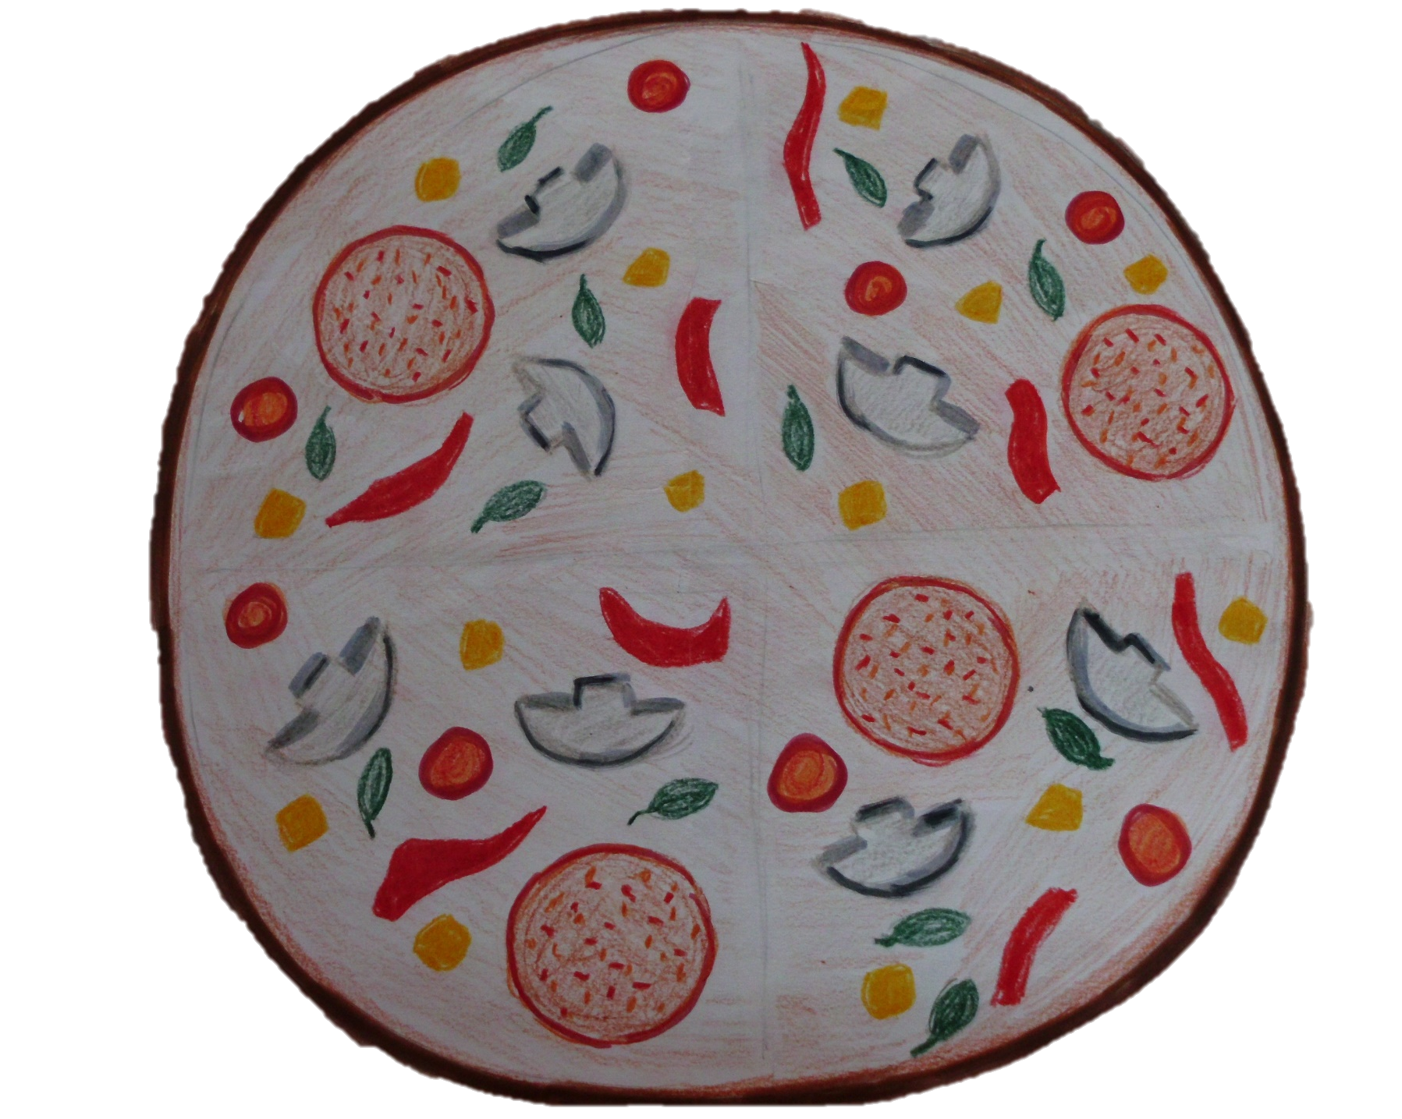
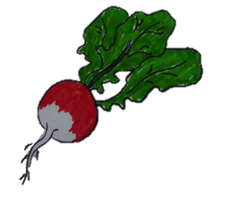
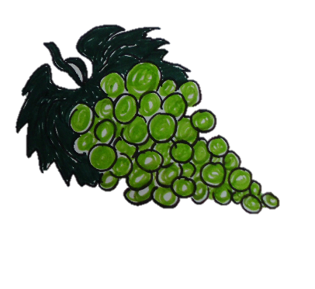
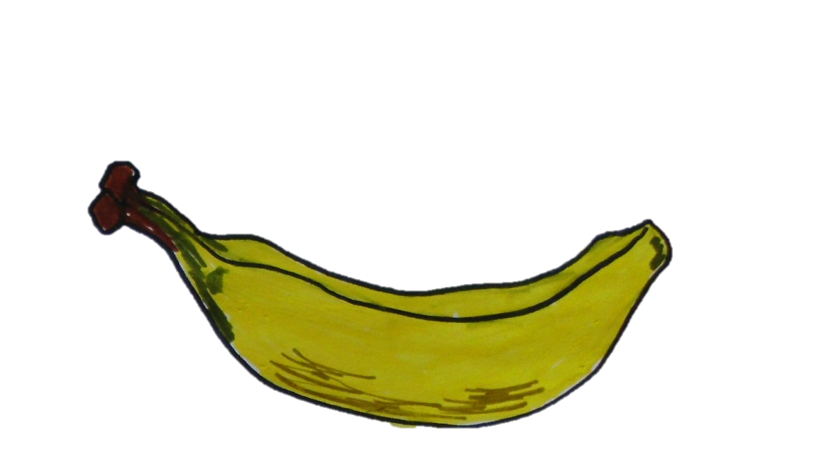
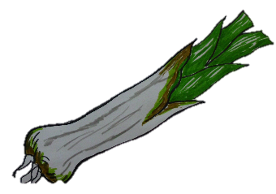
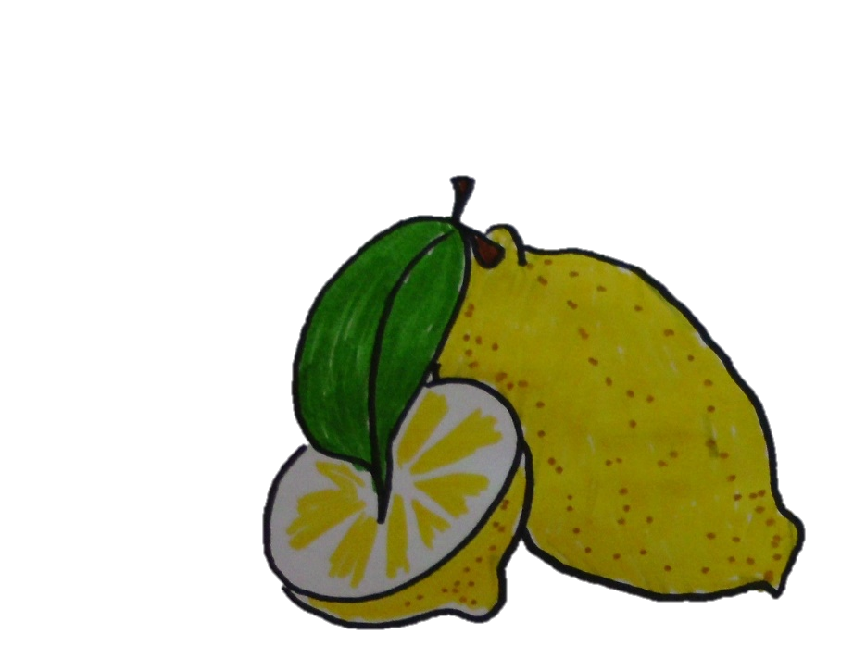

Slide 3

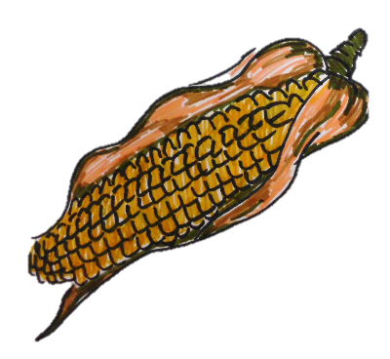
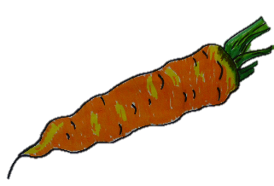
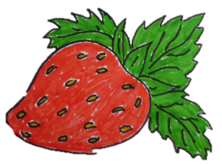

Slide 4
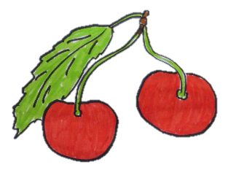
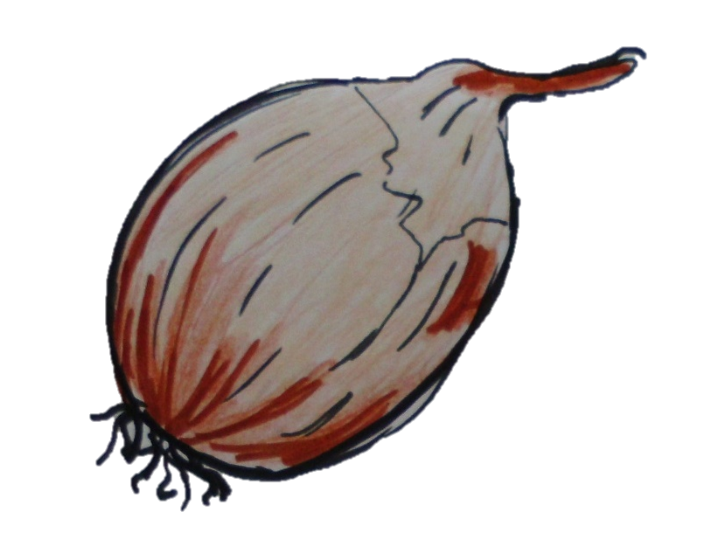
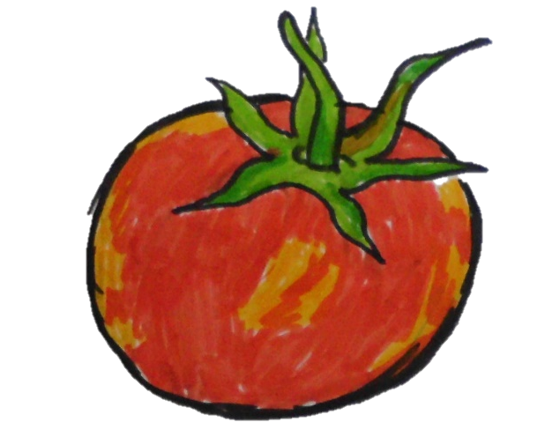

Slide 5


Slide 6
Použité odkazy
Vlastní ilustrace

Slide 7
Metodický pokyn
Integrovaný blok: vnímání
Popis
Děti skládají vhodné potraviny do zeleninové pizzy
Očekávání a cíle
Děti rozpoznají druhy potravin, dokáží rozdělit ovoce a zeleninu

Slide 8
Studijní materiály
Povinné materiály, pomůcky a technické vybavení
zdroj: www.dumy.cz
Dotyková obrazovka, připojená k PC
Nepovinné materiály
Didaktický kufřík - KUMUČ

Slide 9
Práce s interaktivním výukovým materiálem
Děti na jednotlivých snímcích vkládají na pizzu z nabídky pouze zeleninu.
Díky animačním efektům a aktivační události se jim nabízí zpětná vazba

Slide 10
Práce s didaktickým kufříkem KUMUČ
Děti si z papíru vystřihnou svou pizzu, vybarvují hnědé okraje a poté z nabízených obrázků skládají zeleninovou pizzu.
S dětmi si na dané téma povídáme, jaké další druhy zeleniny znají, co jim chutná a co ne a proč.

Slide 11
Prvky polytechnické výchovy
Ovládat koordinaci ruky a oka, zvládnout jemnou motoriku
Rozlišovat, co zdraví prospívá a co mu škodí
Vnímat a rozlišovat pomocí všech smyslů
Vyjadřovat svou představivost a fantazii v tvořivých činnostech
Řešit problémy, úkoly a situace, myslet kreativně
Zacházet s předměty digitální technologie, využívat nejzákladnější funkce počítače (zapnout-vypnout, práce s myší, jednoduchou klávesnicí)

Slide 12
Cíle polytechnické
výchovy
Chápat postavení techniky a technických oborů v životě lidstva jako devízu
Učit děti základním poznatkům o technice
Směrovat
děti k získávání základních pracovních dovedností a návyků
Vnímat vliv techniky na společnost a přírodu
Vést děti ke kooperativnímu hodnocení a sebehodnocení
Podpořit rozvoj myšlenkového potenciálu
dětí

